Slide 1
תכנות אסינכרוני
מבוא

Slide 2
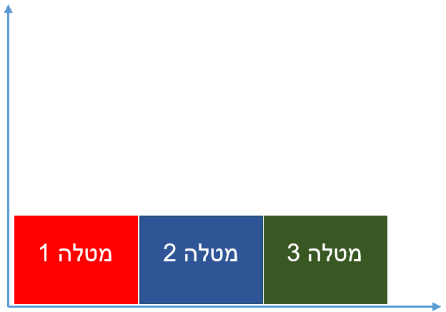
מה זה סינכרוני?
עומדות לפנינו מספר מטלות, נבצע אותם אחת אחרי השנייה.
נתחיל לבצע את המטלה הראשונה.
עם סיומה של המטלה הראשונה נתחיל לבצע את המטלה השנייה.
ועם סיומה של המטלה השנייה נתחיל לבצע את המשימה השלישית.
מטלות
ציר הזמן

Slide 3
מה זה סינכרוני?
בתכנות סינכרוני אוסף המטלות יבוצעו אחת אחרי השנייה.
רק בסיום המטלה הראשונה תתחיל להתבצע המטלה השנייה, רק בסיום המטלה השנייה תתחיל להתבצע המטלה השלישית וכו'
מטלות
ציר הזמן

Slide 4
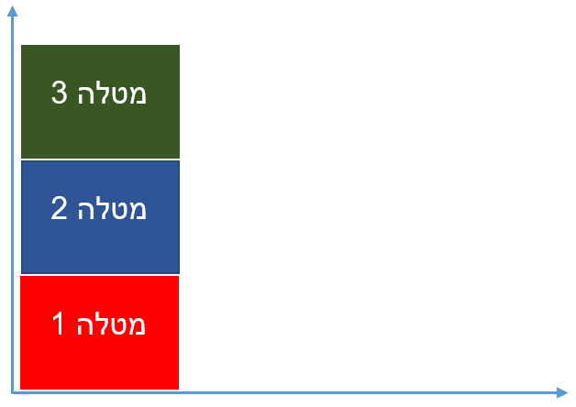
מה זה אסינכרוני?
עומדות לפנינו מספר מטלות, נבצע אותם במקביל.
נתחיל לבצע את המטלה הראשונה.
במקביל נתחיל את המטלה השנייה
במקביל נוכל להתחיל גם את השלישית.
מטלות
ציר הזמן

Slide 5
מה זה אסינכרוני?
בתכנות אסינכרוני מתחילים לבצע מטלה, נותנים לה להתבצע ברקע ומתפנים לטפל בשאר המשימות. מטלה שמסתיימת מודיעה על כך.
מטלות
ציר הזמן

Slide 6
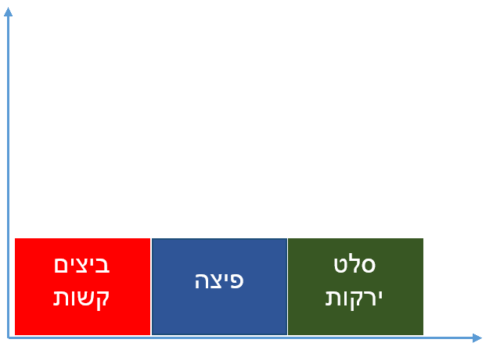
דוגמה מהחיים - ארוחת ערב סינכרונית
מטלות
ציר הזמן

Slide 7
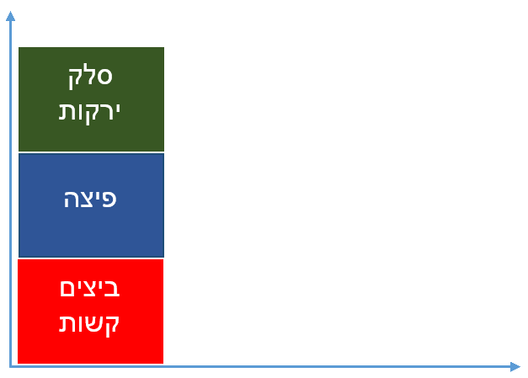
דוגמה מהחיים - ארוחת ערב אסינכרונית
מטלות
ציר הזמן

Slide 8
סינכרוני מול אסינכרוני
דוגמה
נדרשנו לפתח אפליקציה שבין השאר מבצעת את הפעולות הבאות:
טוענת קבצי מידע גדולים מהאינטרנט.
מסנכרנת מידע ממסד נתונים מרוחק למסד נתונים לוקאלי.
מורידה עדכוני תוכנה משרת אינטרנט.
מבצעת מספר חישובים מורכבים וכבדים על מנת להציג מידע.

Slide 9
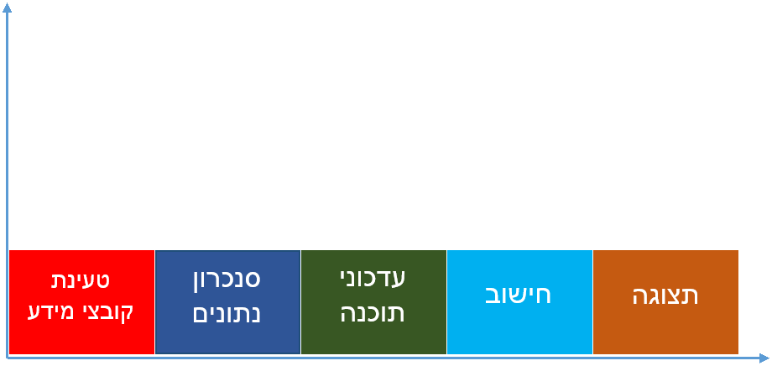
סינכרוני מול אסינכרוני
תכנות סינכרוני
מה יקרה אם נבצע את כל אותן המטלות אחת אחרי השנייה?
הדבר ייקח הרבה מאוד זמן, המחשב או הטלפון החכם יהיו תקועים בין מטלה אחת לשנייה, המשתמש יתעצבן, יסיר את ההתקנה ויתקין את זו של המתחרים.
מטלות
ציר הזמן

Slide 10
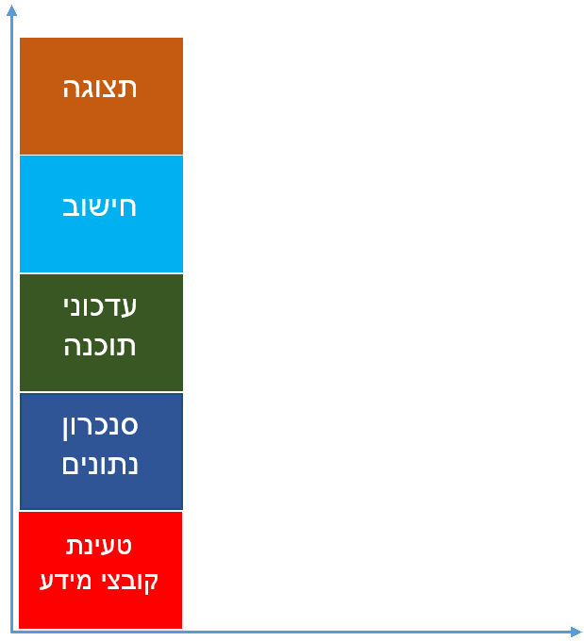
סינכרוני מול אסינכרוני
תכנות אסינכרוני
ואם נבצע את המשימות במקביל?
נתחיל במשימה הראשונה, נריץ אותה ברקע, נבקש מהמחשב שיודיע לנו כאשר הוא מסיים.
תוך כדי, נתחיל במשימה השנייה, נריץ אותה ברקע, נבקש מהמחשב שיודיע לנו כאשר הוא מסיים.
תוך כדי, נתחיל במשימה השלישית, נריץ אותה ברקע...
ננצל את משאבי המחשב בצורה מיטבית.
ממשק המשתמש יישאר זמין.
מטלות
ציר הזמן

Slide 11
תכנות אסינכרוני
הצורך
מערכות תוכנה מטפלות בנפח הולך וגובר של מידע המגיע ממקורות שונים ורבים (מסדי נתונים חיצוניים, מסדי נתונים פנימיים, שירותי רשת, קבציXML ועוד).
מערכות תוכנה העושות שימוש בממשק משתמש עשיר הדורש חישובים רבים.
שימוש הולך וגובר במידע המגיע מרשת האינטרנט.

Slide 12
תכנות אסינכרוני
בעבר....
המילה "אסינכרוני" העבירה רטט קל של פחד ולעיתים אימה בקרב לא מעט מפתחים (ואפילו ותיקים ומנוסים).
הטכניקות המסורתיות לכתיבת יישומים אסינכרוניים היו מסובכות, קשות לכתיבה, מורכבות בניפוי שגיאות, ומסובכות ויקרות בתחזוקה.

Slide 13
תכנות אסינכרוני
כיום
סדרה של שיפורים טכנולוגיים באים לידי ביטוי הן בחומרה והן בתוכנה:
בחומרה - השיפור העיקרי הם מעבדים מרובי ליבות המאפשרים מקביליות אמתית. מעבדים מרובי ליבות בני 4 ליבות, 8 ליבות ואפילו יותר הם כבר סטנדרט הכרחי לא רק במחשבי PC אלא גם בטאבלטים ומטלפונים חכמים.
בתוכנה - שיפור ושדרוג תשתיות תוכנה המאפשרות ניצול היכולת של המעבדים החדישים תוך הקלה על הקושי הרב שהיה בעבר נחלתם של מתכנתים שעסקו בפיתוח ובתחזוקה של תהליכים אסינכרוניים.

Slide 14
תכנות אסינכרוני
ברוכים הבאים למהפכה האסינכרונית של מיקרוסופט.
החל מגרסתה הרביעית מציגהNET Framework גישה פשוטה יותר לתכנות אסינכרוני, גישה ששודרגה כאשר יצאה הגרסה הבאה - NET Framework 4.5.
היכולות האסינכרוניות החדשות באו לעולם ביחד עם C# 5.
בגישה החדשה הקומפיילר אחראי על ביצוע העבודה האסינכרונית הקשה והמורכבת שהמתכנתים נאלצו לעשות בעבר, בעוד שהיישום שומר על מבנה דומה לקוד הסינכרוני שכתבנו עד היום.
אנו נתמקד ביכולת של .NET Framework 4.5 ו- C# 5.0

Slide 15
תכנות אסינכרוני
אנו נהנים מכל היתרונות של תכנות אסינכרוני תוך שמירה על המבנה הרגיל והמוכר של הקוד ובהשקעה קטנה של מאמץ.
Win-Win
במילים אחרות, ללכת עם ולהרגיש בלי, נכתוב קוד שנראה כמו הקוד הסינכרוני המוכר והאהוב אבל מתנהג כמו שקוד אסינכרוני אמור להתנהג.

Slide 16
ספרית TPL – Task Parallel Library
ספריית ה-TPL מורכבת מסדרה של טיפוסים וממשקי משתמש המוגדרים במרחב השמות System.Threading.Task.
המטרה בבנייתה של הספרייה הייתה להנגיש את הפיתוח האסינכרוני על ידי הפיכתו לפשוט וקל יותר להבנה ולפיתוח, בין השאר, על ידי שמירה על מבנה תוכנית שמתכנתים התרגלו אליו.

Slide 17
ספרית TPL – Task Parallel Library
ה- TPL יעיל יותר, השימוש בספריה מסייע במיטוב הביצועים של הקוד.
ה-TPL יודע לחלק את העבודה בין המעבדים השונים על פי מידת זמינותם.
לוקח על עצמו את הניהול ברמת ה- Low Level של המקטעים האסינכרוניים.
מבצע פעולות רבות נוספות המקלות עלינו מאוד.

Slide 18
ספרית TPL – Task Parallel Library
המחלקה Task
המחלקהTask מנהלת משימות אשר עובדות במקביל.
המחלקה Task מייצגת יחידת קוד, משימה או פעילות מתמשכת אשר יש לבצע.
הרבה יותר קל לכתוב ולתחזק פעילות אסינכרונית באמצעות Task משום שהיא מסתירה את המורכבות שהייתה נחלתנו בעבר בבואנו לפתח פעילות אסינכרונית באמצעות Thread.

Slide 19
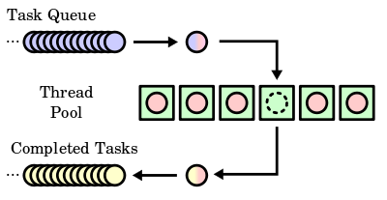
ספרית TPL – Task Parallel Library
המחלקהTask משתמשת ב-Thread Pool על מנת לנהל את המשימות האסינכרוניות.
מה זה ThreadPool?
מנגנון תוכנה אשר מנהל את ביצוע אוסף התהליכים (Threads ) שרצים במחשב בצורה אוטומטית.

Slide 21
ספרית TPL – Task Parallel Library
Thread Pool
גודלו של ה- Thread Pool הוא דינמי ובהתאם לכך גם המשאבים שהוא צורך משתנים בהתאם לעומס העבודה הנוכחי וזמינות החומרה הפנויה.
כמות המשימות שהוא יריץ במקביל תלויה בכמות המשימות שממתינות בתור ובמשאבים הפנויים של המערכת.
מכיל גם Worker Threads וגם I/O Completion Thread אשר מנהלים את פעילות ה-I/O האסינכרונית.
לכל Process ה- CLR מקצה Thread Pool.
יודע לנהל כמות גדולה מאוד של משימות אסינכרוניות , כברירת מחדל ה-Thread Pool מסוגל לטפל ב-1000 I/O Completion Thread וב-25 Worker Threads לכל מעבד.
כמות המשימות שנמצאות בתור מוגבלת רק על ידי כמות הזיכרון.
למה צריך לנהל את ה-Threads?
משום שמספר המשימות שרצות במקביל גדול ממספר המעבדים בפועל ולכן צריך גורם שינהל ויתזמן את המשימות אל מול משאבי החומרה.

Slide 22
חסרונות
.NET’s thread pool has some shortcomings which can affect the choice between using a dedicated thread instead of a thread from the thread pool. It is usually said that a dedicated thread is favourable in the following scenarios:
- When a foreground thread is required: All thread pool threads are initialised as background threads.
- When it is required to have a thread with a particular priority.
- When a thread is required to be aborted prematurely
- When a thread must be placed in a single-threaded apartment (STA): All thread pool threads are set in the MTA apartment by default
- For long running tasks when the thread pool thread is often blocked for long periods (This may starve other parts of the application which rely on threads from the thread pool)

Slide 23
ספרית TPL – Task Parallel Library
ה-TPL משנה את הדרך בה נתייחס ונתמודד עם מטלות כבדות בצורה אסינכרונית, בהמשך נגלה את הנוחות, נתרווח על הגמישות ונחייך למראה הפשטות (היחסית, הכול יחסי) בכתיבה, ניהול ותחזוקה של משימות אסינכרוניות.

Slide 24
המחלקה Task
המחלקה Task היא אחת המחלקות המרכזיות במודל האסינכרוני החדש של NET Framework.
המחלקה מוגדרת במרחב השמות System.Threading.Tasks אשר ייחוס אליו מופיע כברירת מחדל ב- Visual Studio 2015.
המחלקה Task מייצגת פעולה אסינכרונית אשר לא מחזירה ערך.
הפעולה המבוצעת על ידי המחלקה Task היא אסינכרונית ומנוהלת על ידי ה- Thread Pool.
בדרך כלל נשתמש ביטויי למבדה על מנת לממש את הפעולה ש-Task מבצעת.
יחידת הקוד המורצת על ידיTask יכולה לרוץ אסינכרונית בתהליך נפרד או בצורה סינכרונית באותו התהליך בו ה- Task נוצר והופעל.

Slide 25
המחלקה Task
במחלקה Task מוגדרת מתודה סטטית בשם Run:
public static Task Run(Action action)
המתודה Run מעבירה משימה לתור המשימות של ה-ThreadPool.
המתודה מקבלת כפרמטר delegate מטיפוס Action, ה-delegate מוגדר ב- .NET Framework בצורה הבאה:
public delegate void Action()
דהיינו, יכול להתייחס למתודה שאינה מקבלת פרמטרים ואינה מחזירה ערך. המתודה אשר תשלח ל-Run תבוצע אסינכרונית.

Slide 26
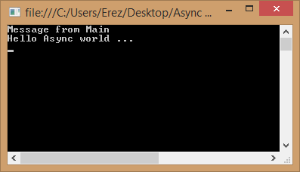
המחלקה Task
class Program { static void Main(string[] args) { Task.Run(() => Console.WriteLine("Hello Async world ...")); Console.WriteLine("Message from Main"); Console.ReadLine(); } }
דוגמה ראשונה: השימוש הפשוט ביותר.
המתודה Task.Run(…) מקבלת ביטוי למבדה המתאים ל-delegate Action ומעבירה את התהליך האסינכרוני לתור התהליכים של ה- Thread Pool.
דוגמת קוד: TaskSample01

Slide 27
המחלקה Task
class Program { static void Main(string[] args) { Task.Run(() => Console.WriteLine("Hello Async world ...")); Console.WriteLine("Message from Main"); Console.ReadLine(); } }
התהליכים המנוהלים ב-Thread Pool רצים ברקע (Background Thread) ולכן הם מסתיימים אוטומטית כאשר Main מסתיימת.
לכן ב-Console Application מומלץ להוסיף Console.ReadLine() על מנת שנוכל לראות הפלט הנשלח למסך לפני שהוא נסגר.

Slide 28
המחלקה Task
לא חובה להשתמש בלמבדה, אפשר להשתמש בגישה המסורתית:
ניתן להגדיר מתודה (DoSomethingAsync בדוגמה) להקצות מופע של delegate Action ולהעביר אותו ל-Task.Run. אבל כאשר יש למבדה מי בכלל ירצה להשתמש בשיטה המסורתית?
static void Main(string[] args) { Action action = new Action(DoSomethingAsync); Task.Run(action); Console.WriteLine("Message from Main"); Console.ReadLine(); } public static void DoSomethingAsync() { Console.WriteLine("Hello Async world ..."); }

Slide 29
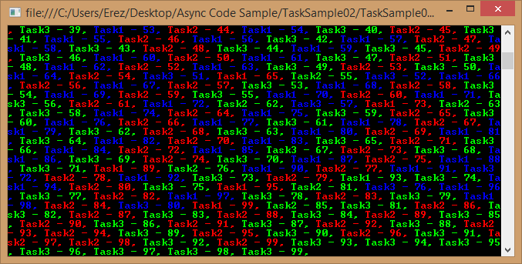
המחלקה Task
static void Main(string[] args) { Task.Run(() => { for(int i=0;i<100;i++) { Console.ForegroundColor = ConsoleColor.Blue; Console.Write("Task1 - {0}, ", i); } }); Task.Run(() => { for (int i = 0; i < 100; i++) { Console.ForegroundColor = ConsoleColor.Red; Console.Write("Task2 - {0}, ", i); } }); Task.Run(() => { for (int i = 0; i < 100; i++) { Console.ForegroundColor = ConsoleColor.Green; Console.Write("Task3 - {0}, ", i); } }); Console.ReadLine(); }
מטלה ראשונה
דוגמה שניה: הרצת מספר מטלות בתהליכים נפרדים
מטלה שניה
מטלה שלישית
דוגמת קוד: TaskSample02

Slide 30
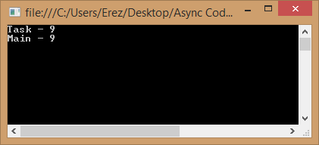
המחלקה Task
דוגמה שלישית: הרצה סינכרונית
במחלקהTask מוגדרת המתודה RunSynchronously המריצה את המטלה בצורה בסינכרונית.
בניגוד למתודה Task.Run(…) היא אינה סטאטית ולכן יש להקצות אובייקט מהמחלקה Task על מנת להשתמש בה :
class Program { static void Main(string[] args) { Task task = new Task(() => { Console.WriteLine("Task - {0}", Thread.CurrentThread.ManagedThreadId); }); task.RunSynchronously(); //task.Start(); Console.WriteLine("Main - {0}", Thread.CurrentThread.ManagedThreadId); Console.ReadLine(); } }
על פי הפלט ניתן להבחין שה- Thread ID של שתי המטלות זהה ולכן הן רצות בצורה סינכרונית
דוגמת קוד: TaskSample03

Slide 31
המחלקה Task
גישה אחרת – שימוש באובייקט מהמחלקה Task:
static void Main(string[] args) { Task task = Task.Run(() => { for(int i=0;i<100;i++) { Console.ForegroundColor = ConsoleColor.Blue; Console.Write("Task1 - {0}, ", i); } }); Console.WriteLine (task.IsCompleted); // False task.Wait();

Slide 32
המחלקה Task<TResult>
Task<TResult>
בדוגמאות הקודמות הכרנו את Task.Run(Action action) הרצנו תהליכים שלא קיבלו פרמטרים ולא החזירו תשובה.
זה האופי של delegate Action.
לעיתים קרובות נרצה שתהליכים יחזירו את תוצאת החישוב שמתבצע. לטובת מקרים אלו העמיסו Method Overloading)) את המתודה Task.Run.

Slide 33
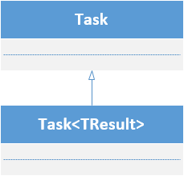
המחלקה Task<TResult>
Task<TResult>
אחת ההעמסות היותר פופולאריות משתמשת ב-delegate Func במקום ב- delegate Action.
Func יכולה לקבל פרמטרים ולא פחות חשוב מכך יכולה להחזיר את תוצאת החישוב.
המחלקה Task<TResult> יורשת את המחלקה Task.
חתימה:
public static Task<TResult> Run<TResult>(Func<TResult> function)

Slide 34
המחלקה Task<TResult>
Task<TResult>
המתודה Task.Run(…) אינה מקבלת פרמטרים אולם מחזירה את תוצאת החישוב.
את תוצאת החישוב נקבל במאפיין Task<TResult> Result.
במקרה זה, הפעלנו את המתודהRun אשר מקבלת את delegate Func:
public delegate TResult Func<out TResult>()
המשך ביצוע המתודה יושהה עד שהמאפיין יוכל להחזיר ערך.
class Program { private static Random rnd = new Random(); static void Main(string[] args) { Task<int> result = Task.Run(() => { return rnd.Next(1, 100); }); Console.WriteLine(result.Result); Console.ReadLine(); } }
דוגמת קוד: AwaitableTaskTResult01

Slide 35
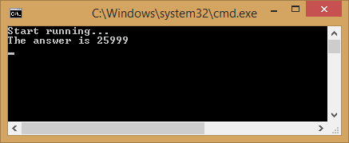
המחלקה Task<TResult>
static void Main(string[] args) { Console.WriteLine("Start running..."); Task<int> result = Task.Run(() => { return CalcPrimeNumbers(300000); }); Console.WriteLine("The answer is {0}", result.Result); Console.ReadLine(); } public static int CalcPrimeNumbers(int num) { int count = 0; for (long i = 0; i <= num; i++) { . . . } return count; }
Task<TResult>
הדוגמה הבאה תמחיש את ההשהיה בצורה ברורה.
המתודה CalcPrimeNumbers מחשבת את מספר המספרים הראשוניים בטווח שבין 0 למספר שנשלח כפרמטר (הקוד המלא מופיע בדוגמת הקוד).
לוקח זמן עד שהמתודה מסיימת את המטלה ומחזירה את התשובה, בינתיים ההמשך של המתודהMain מושהה.

Slide 36
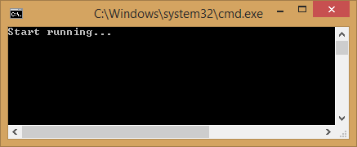
המחלקה Task<TResult>
Task<TResult>
ניתן לסכם (בינתיים) ולומר שתפקידה של Task<TResult> הוא להבטיח תשובה עתידית, להבטיח את קיומו של הערך המוחזר (מטיפוס T). התשובה (תוצאת הפעילות האסינכרונית) תהיה זמינה בעתיד, ברגע שהפעולה המתמשכת תסתיים.
קצת תחושה של סינכרוניות? נפתור את זה אוטוטו.
הדפסת התשובה
המתנה לתשובה

Slide 37
המחלקה Task<TResult>
Task<TResult>
איך משפרים את תחושת הסינכרוניות של הדוגמה הקודמת?
איך גורמים לתוכנית להמשיך בביצוע הרגיל ולא להמתין לסיום התהליך?
באמצעותTaskAwaiter המכונה Awaiter object.
Awaiter object הוא אובייקט מהמבנהTaskAwaiter<TResult> האובייקט נוצר על ידי ה- Task.
ב- Awaiter object מוגדר אירועOnCompleted אשר מופעל כאשר התהליך סיים את פעולתו.
באירועOnCompleted נדאג לקבל את תוצאת החישוב שהתבצע על ידי ה-Task במקום להמתין ל-Task.Result שמעכב את ביצוע התוכנית עד לקבלת תוצאת החישוב של התהליך.

Slide 38
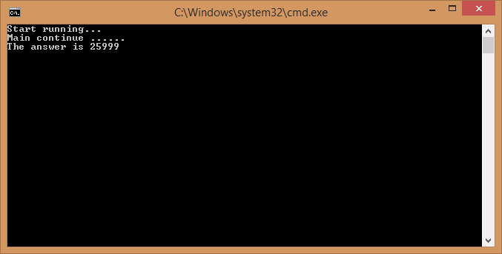
המחלקה Task<TResult>
Task<TResult>
static void Main(string[] args) { Console.WriteLine("Start running..."); Task<int> task_result = Task.Run(() => { return CalcPrimeNumbers(300000); }); var awaiter = task_result.GetAwaiter(); awaiter.OnCompleted(() => { result = awaiter.GetResult(); Console.WriteLine("The answer is {0}", result); }); Console.WriteLine("Main continue ......"); Console.ReadLine(); } public static int CalcPrimeNumbers(int num) { int count = 0; . . . return count; }

Slide 39
Async and Await
async
המילים השמורות async ו-await הם לב ליבו של התכנות האסינכרוני ב- C# 5
המילים השמורות הללו מסתירות בחובן יכולת לכתוב מתודות אסינכרוניות בצורה ברורה ונהירה כמעט כמו שכותבים מתודות סינכרוניות.
באמצעות async מתווספת לחתימה של המתודה באמצעותה אנו מכריזים שהמתודה היא מתודה אסינכרונית.
לדוגמה:
async Task<int> AccessTheWebAsync(){…}
מקובל ששם המתודות האסינכרוניות יסתיים ב-Async.

Slide 40
Async and Await
async
הערך המוחזר של מתודה אסינכרונית יכול להיות אחת מהשלוש:
Task<TResult> - אם המתודה מחזירה ערך.
Task - אם המתודה אינה מחזירה ערך.
void - כאשר כותבים מתודה המטפלת אסינכרונית באירוע.
במתודה אסינכרונית ניתן להשתמש במילה השמורה await

Slide 41
Async and Await
await
האופרטורawait משמש במתודה אסינכרונית על מנת להשהות את הביצוע של המתודה עד לסיום הביצוע של הפעולה שצמודה אליה (מכונה awaited task)
המתודה האסינכרונית ממשיכה להתבצע ללא הפרעה עד אשר יש צורך להשתמש בערך המוחזר של משימה המופעלת בתוכה.
Int result = await AccessTheWebAsync();

Slide 42
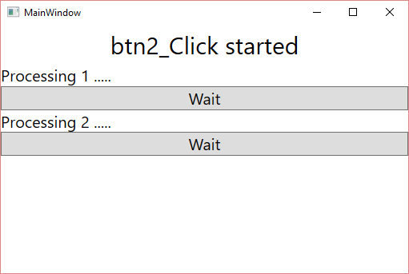
Async and Await
דוגמה:
private async void btn1_Click(object sender, RoutedEventArgs e)
}
txtState.Text = "btn1_Click started";
await LongRunningFunc1();
txtState.Text = "btn1_Click finished";
{
private async Task LongRunningFunc1()
}
txt1.Text = "Processing 1 .....";
btn1.Content = "Wait";
await Task.Delay(5000);
txt1.Text = "Hello From Func1";
btn1.Content = "Click";
{
AsyncSample01

Slide 43
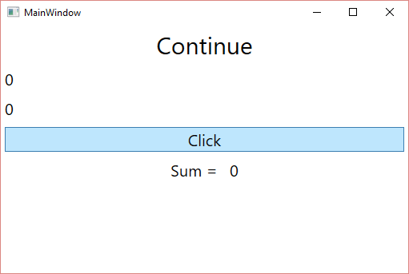
Async and Await
private async Task<int> LongRunningFunc1()
}
await Task.Delay(5000);
int num = rnd.Next(1, 100);
txt1.Text = num.ToString();
return num;
{
private async Task<int> LongRunningFunc2()
}
await Task.Delay(5000);
int num = rnd.Next(1, 100);
txt2.Text = num.ToString();
return num;
{
בשתי גישות שונות
גישה ראשונה:
private async void btn1_Click(object sender, RoutedEventArgs e)
}
txtState.Text = "Start";
txt1.Text = "0";
txt1.Text = "0";
Task<int> num1 = LongRunningFunc1();
Task<int> num2 = LongRunningFunc2();
txtState.Text = "Continue";
int result = await (num1) + await (num2);
txtState.Text = "Finished";
txtSum.Text = result.ToString();
{
AsyncSample02

Slide 44
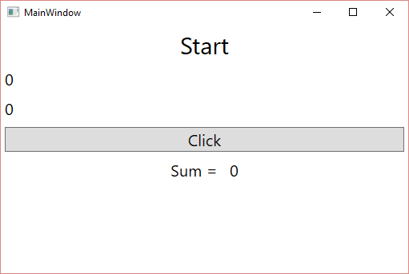
Async and Await
private async Task<int> LongRunningFunc1()
}
await Task.Delay(5000);
int num = rnd.Next(1, 100);
txt1.Text = num.ToString();
return num;
{
private async Task<int> LongRunningFunc2()
}
await Task.Delay(5000);
int num = rnd.Next(1, 100);
txt2.Text = num.ToString();
return num;
{
בשתי גישות שונות
גישה שנייה:
private async void btn1_Click(object sender, RoutedEventArgs e)
}
txtState.Text = "Start";
txt1.Text = "0";
txt2.Text = "0";
int num1 = await LongRunningFunc1();
int num2 = await LongRunningFunc2();
txtState.Text = "Continue";
int n = num1 + num2;
txtState.Text = "Finished";
txtSum.Text = (int.Parse(txt2.Text) + n).ToString();
{
AsyncSample02

Slide 45
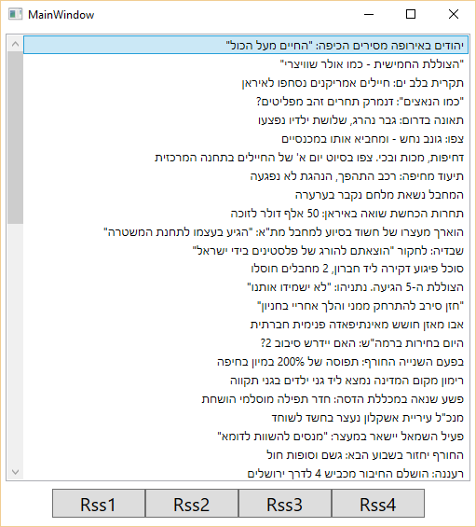
Async and Await
private Task<FeedFile> Func1Async(string rss_url)
}
RssReader reader = new RssReader();
reader.FeedUrl = @"http://www.ynet.co.il/Integration/StoryRss2.xml";
return Task.Run(() => reader.Execute());
{
private async void btn1_Click(object sender, RoutedEventArgs e)
}
FeedFile rss_file = await Func1Async(arr[0]);
UpdateList(rss_file);
{
AsyncSample02

Slide 46
תכנות אסינכרוני

